Slide 1



KONSPEKT LEKCJI
Strategie i źródła finansowania przedsięwzięć biznesowych
w Polsce

Slide 2

ZAWARTOŚĆ
01
CELE KSZTAŁCENIA
02
ZAGADNIENIA
03
OŚ CZASU – PRZEBIEG LEKCJI
04
SLAJDY I MATERIAŁY UZUPEŁNIAJĄCE DLA NAUCZYCIELA
05
PODSUMOWANIE I DEBATA

Slide 3





CELE KSZTAŁCENIA
UMIEJĘTNOŚCI
KOMPETENCJE
WIEDZA
1. .
Definiować kapitał własny – samofinansowanie i kapitał obcy.
Wskazać cele działania firmy – od maksymalizacji zysku po maksymalizację wartości
Znać termin Inkubator przedsiębiorczości.
Analizować strukturę kapitałową przedsiębiorstwa.
Oceniać ryzyko i koszt poszczególnych form kapitału obcego i własnego.
Analizować studium przypadku inwestycji przedsiębiorstwa i uzasadnić wybór źródła finansowania.
Rozróżnić kapitał własny od obcego oraz finansowanie wewnętrzne od zewnętrznego.
Identyfikować specyficzne cechy prawne i ekonomiczne poszczególnych źródeł finansowania.
Dobrać źródło finansowania do fazy cyklu życia firmy i sytuacji rynkowej.
.

Slide 4
ZAGADNIENIA LEKCJI
Wewnętrzne źródła finansowania – samofinansowanie
Zewnętrzne źródła – bankowość i rynek kapitałowy
Alternatywne formy finansowania i otoczenie biznesu
Zasady doboru źródeł i studium przypadku

Slide 5


01
02
03
04
0-10 MINUTA LEKCJI
10-25 MINUTA LEKCJI
25-55 MINUTA LEKCJI
55-90 MINUTA LEKCJI
Fundamenty i definicje: przedsiębiorstwo wg Kodeksu cywilnego, cele działania firmy.
Wprowadzenie do struktury kapitałowej i modelu WACC.
Finansowanie wewnętrzne: reprodukcja kapitału (zyski zatrzymane, amortyzacja) i uwolnienie kapitału.
Zewnętrzne systemy zasilania: analiza umowy kredytowej, oferta banków, GPW, NewConnect, Catalyst.
Venture Capital, Aniołowie Biznesu, środki publiczne i unijne.
Podsumowanie, case study „Inwestycja Firmy X” i debata na temat źródeł finansowania w kryzysie.

Slide 6

DLA NAUCZYCIELA
Niniejszy scenariusz lekcji został skonstruowany w taki sposób, aby nauczyciel mógł:
  samodzielnie dostosowywać fragmenty tekstów uzupełniających prezentację multimedialną,
  regulować tempo pracy zależnie od poziomu grupy i jej wiedzy z zakresu finansów przedsiębiorstw.
Slajdy opatrzono materiałem uzupełniającym (m.in. porównania produktów bankowych, statystyki sektora MSP), stanowiącym pomoc dla prowadzącego.
Prowadzący może odczytać materiał wprost lub omówić go hasłowo, naprowadzając grupę na samodzielne wnioski.
Po każdym bloku treści prowadzący sprawdza przyswojenie wiedzy (np. pytaniem kontrolnym lub krótkim ćwiczeniem).
Możliwa jest indywidualizacja pracy – prowadzący decyduje, czy wykorzystuje cały materiał, czy tylko wybrane jego części.
Takie podejście pozwala dopasować lekcję do konkretnej grupy, sprzyja zaangażowaniu i wspiera rozwój kompetencji menedżerskich w zakresie zarządzania finansami przedsiębiorstwa.

Slide 7
DEFINICJE
Przedsiębiorstwo to zorganizowany zespół składników materialnych (np. budynki, maszyny) i niematerialnych (np. nazwa firmy, patenty, znaki towarowe), który służy do prowadzenia działalności gospodarczej. Tak definiuje je Kodeks cywilny (art. 55¹).
Podstawowym celem przedsiębiorstwa jest osiąganie zysku, czyli uzyskiwanie większych przychodów niż ponoszone koszty. Współczesne firmy realizują jednak także inne cele, takie jak zaspokajanie potrzeb klientów, tworzenie nowych miejsc pracy, rozwój innowacji, dbanie o środowisko oraz budowanie swojej pozycji na rynku.
Każda firma potrzebuje pieniędzy na rozpoczęcie działalności i dalszy rozwój. Mogą one pochodzić z kapitału własnego (środki właścicieli lub zatrzymane zyski) oraz kapitału obcego (np. kredyty, pożyczki, obligacje). Sposób połączenia tych źródeł finansowania nazywamy strukturą kapitałową. Jednym z najważniejszych wskaźników wykorzystywanych w finansach przedsiębiorstw jest WACC (Weighted Average Cost of Capital), czyli średni ważony koszt kapitału. Pokazuje on, ile przeciętnie kosztuje firmę pozyskanie pieniędzy z różnych źródeł. Im niższy jest WACC, tym tańsze jest finansowanie działalności i tym łatwiej przedsiębiorstwu realizować opłacalne inwestycje. Dla menedżerów jest to ważne narzędzie przy podejmowaniu decyzji o wyborze najlepszego sposobu finansowania rozwoju firmy.

Slide 8
TEMAT 1: WEWNĘTRZNE ŹRÓDŁA
1.1 Samofinansowanie
Samofinansowanie oznacza, że firma rozwija się dzięki własnym zyskom, a nie pożyczonym pieniądzom. Dzięki temu nie musi spłacać kredytów ani płacić odsetek, a także nie jest zależna od decyzji banków czy inwestorów.
Minusem jest to, że firma może rozwijać się tylko tak szybko, jak szybko zarabia. Jeśli osiąga niewielkie zyski, będzie miała mniej pieniędzy na nowe inwestycje.
Własny kapitał pokazuje również, czy firma dobrze sobie radzi. Im więcej środków wypracowała dzięki swojej działalności, tym większe zaufanie wzbudza w bankach i innych instytucjach finansowych. To zwiększa jej szanse na uzyskanie kredytu lub innych form finansowania w przyszłości.

Slide 9
1.2 Rodzaje finansowania wewnętrznego
Finansowanie wewnętrzne oznacza, że firma wykorzystuje własne pieniądze do finansowania swojej działalności i rozwoju. Można je podzielić na dwie grupy:
wypracowanie nowych środków finansowych, czyli zarabianie pieniędzy,
uwolnienie pieniędzy już posiadanych, np. poprzez sprzedaż niepotrzebnego majątku.
Zyski zatrzymane - Najprostszym sposobem finansowania firmy jest pozostawienie wypracowanego zysku w przedsiębiorstwie zamiast wypłacania go właścicielom. Takie pieniądze można przeznaczyć na zakup nowych maszyn, rozwój produktów lub otwarcie kolejnych oddziałów. Dzięki temu firma rozwija się, nie musi zaciągać kredytu i nie zmienia się liczba właścicieli.
Amortyzacja to stopniowe uwzględnianie zużycia maszyn, budynków czy samochodów w kosztach działalności. Firma nie wydaje wtedy nowych pieniędzy – jest to tzw. koszt niepieniężny, czyli koszt zapisany w księgach, ale niewymagający rzeczywistej zapłaty w danym momencie. Dzięki temu przedsiębiorstwo może odkładać środki na zakup nowych maszyn lub remont posiadanego sprzętu.
Zwrot zaliczek - Czasami firma wpłaca dostawcom zaliczki na przyszłe dostawy. Jeżeli zaliczka zostanie zwrócona lub nie będzie już potrzebna, pieniądze wracają do firmy. Może je wtedy wykorzystać na bieżące wydatki lub nowe inwestycje.
Sprzedaż zbędnych aktywów - Firma może sprzedać rzeczy, których już nie potrzebuje, np. stary magazyn, nieużywane maszyny lub samochody. Uzyskane pieniądze można przeznaczyć na rozwój przedsiębiorstwa lub spłatę zobowiązań.

Slide 10
1.3 Koszt kapitału własnego
Może się wydawać, że pieniądze właścicieli są „darmowe”, ponieważ firma nie płaci od nich odsetek.
W rzeczywistości tak nie jest.
Kapitał własny to pieniądze wniesione przez właścicieli lub pozostawione w firmie z wypracowanych zysków. Właściciele oczekują, że ich inwestycja przyniesie zysk.
Ponoszą też największe ryzyko – jeśli firma zbankrutuje, otrzymają swoje pieniądze dopiero wtedy, gdy zostaną spłacone podatki, pracownicy, banki i inni wierzyciele.
Dlatego mówi się, że kapitał własny jest najdroższym źródłem finansowania, mimo że firma nie płaci od niego odsetek. Właściciele oczekują bowiem odpowiedniej nagrody za ryzyko, które ponoszą.

Slide 11
1.4 Kapitał obcy niebankowy
Analiza porównawcza kosztów
RODZINA I PRZYJACIELE
WPROWADZENIE WSPÓLNIKA
WŁASNE OSZCZĘDNOŚCI
Zalety: pełna decyzyjność, brak długu, budowa zaufania u wierzycieli.
Wady: ryzyko utraty całego majątku, wysoki koszt alternatywny.
Najbezpieczniejsze źródło, ale ograniczone tempem generowania nadwyżek.
Zalety: szybkość, brak formalności, niskie koszty transakcyjne.
Wady: ryzyko konfliktów osobistych, ingerencja w zarządzanie.
Popularne na wczesnym etapie działalności firmy.
Zalety: rozproszenie ryzyka, większa skala działania.
Wady: podział zysku, utrata części kontroli nad strategią.
Otwiera drogę do wykorzystania efektu dźwigni finansowej.
.
*Właściciele ponoszą najwyższe ryzyko – w upadłości są spłacani dopiero po podatkach i wierzycielach

Slide 12
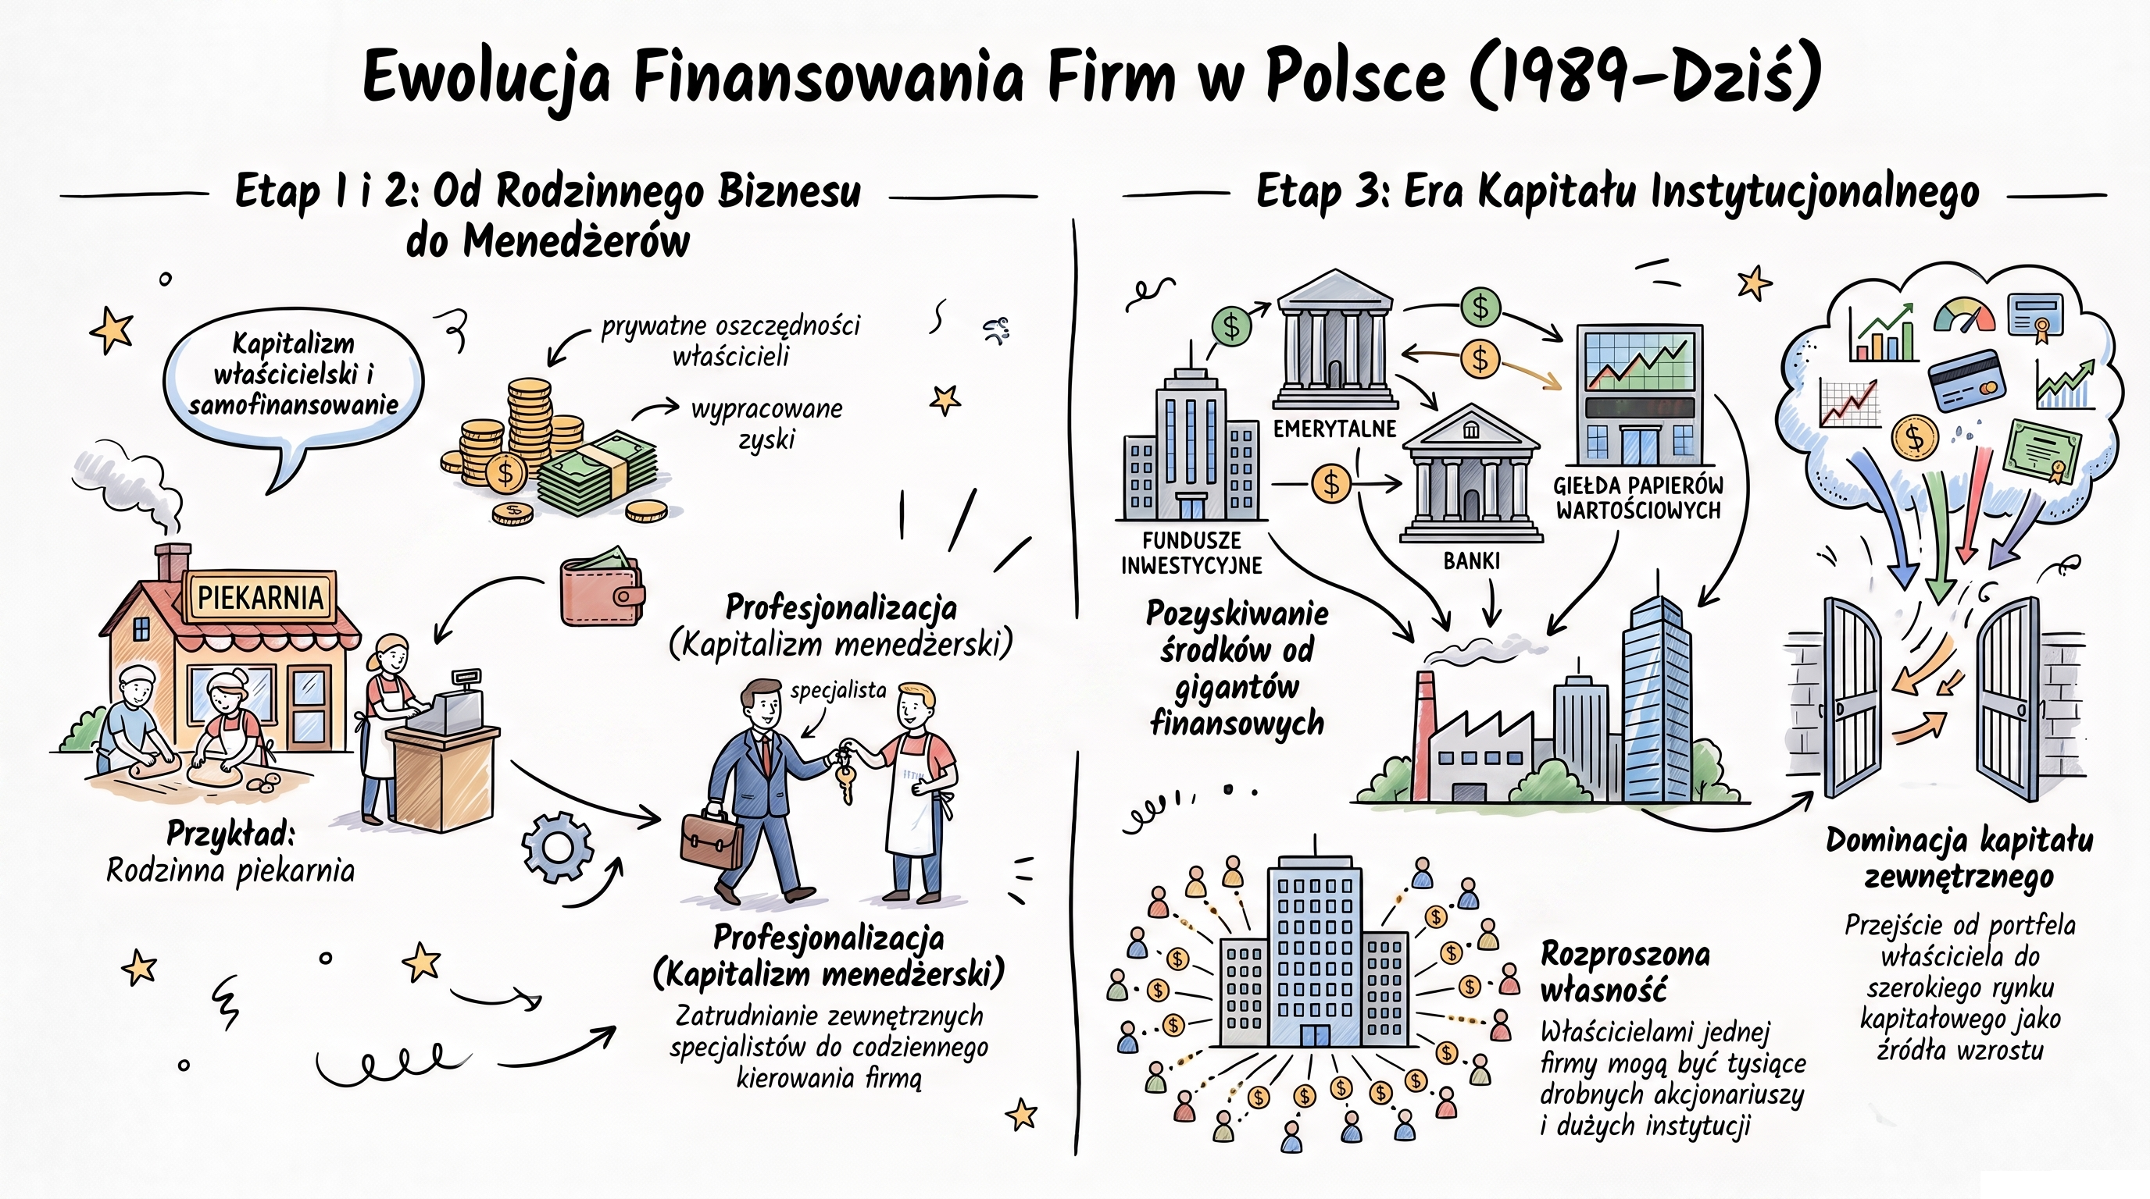

Slide 13
Materiał uzupełniający dla nauczyciela – Temat 1
Finansowanie wewnętrzne dzieli się na dwie kategorie: reprodukcję kapitału i uwolnienie kapitału zaangażowanego w aktywa.
Zyski zatrzymane – najczystsza forma samofinansowania: reinwestowanie nadwyżki wpływów nad wydatkami zamiast wypłaty dywidendy, bez rozwadniania struktury właścicielskiej.
Amortyzacja – w ujęciu księgowym koszt, ale w ujęciu finansowym wydatek niepieniężny (non-cash expense); środki te finansują modernizację i odtworzenie majątku trwałego.
Zwrot zaliczek – odzyskiwanie środków operacyjnych zamrożonych np. w zaliczkach dla dostawców, co poprawia płynność i uwalnia kapitał obrotowy.
Sprzedaż zbędnych aktywów – zbywanie nieruchomości, przestarzałych linii produkcyjnych czy zbędnego wyposażenia, które nie generują stopy zwrotu przewyższającej koszt zaangażowanego kapitału.
Koszt kapitału własnego (RE) – musi być wyższy niż oprocentowanie kredytu (RD), bo właściciele ponoszą najwyższe ryzyko: przy upadłości otrzymują środki dopiero po spłacie podatków i wierzycieli.
W praktyce kapitał własny bywa błędnie uznawany za „darmowy” – w rzeczywistości jest najdroższym składnikiem pasywów przedsiębiorstwa.

Slide 14
TEMAT 2: FINANSOWANIE ZEWNĘTRZNE
2.1 Kapitał obcy i udziałowy
Nie każda firma ma wystarczająco dużo własnych pieniędzy, aby sfinansować rozwój. Gdy chce kupić nowe maszyny, otworzyć kolejne sklepy lub wejść na nowe rynki, często potrzebuje dodatkowego kapitału. Może go pozyskać z zewnątrz na dwa sposoby:
Kapitał obcy | Kapitał udziałowy
pieniądze pożyczone od innych, które trzeba oddać. Mogą pochodzić z: kredytu bankowego, pożyczki, emisji obligacji. Firma musi zwrócić pożyczone środki oraz zapłacić odsetki, dlatego korzystanie z kapitału obcego wiąże się z określonymi kosztami. | To pieniądze wniesione przez nowych lub obecnych właścicieli firmy. W zamian otrzymują oni udziały lub akcje przedsiębiorstwa. Firma nie musi oddawać tych pieniędzy, ale właściciele stają się współwłaścicielami i mają prawo do części zysków oraz wpływu na ważne decyzje.

Slide 15
2.2 Finansowanie bankowe
Sektor bankowy pozostaje krwiobiegiem polskiej gospodarki. Zgodnie z Prawem Bankowym, umowa kredytowa musi mieć formę pisemną.
Musi zawierać:
  strony umowy,
  kwotę i walutę kredytu,
  cel (zasadę celowości),
  zasady i termin spłaty,
  wysokość oprocentowania oraz sposób zabezpieczenia wierzytelności.
Polski rynek bankowy cechuje wysoki stopień segmentacji – dostępnych jest kilkanaście czołowych banków oferujących zróżnicowane produkty kredytowe.

Slide 16
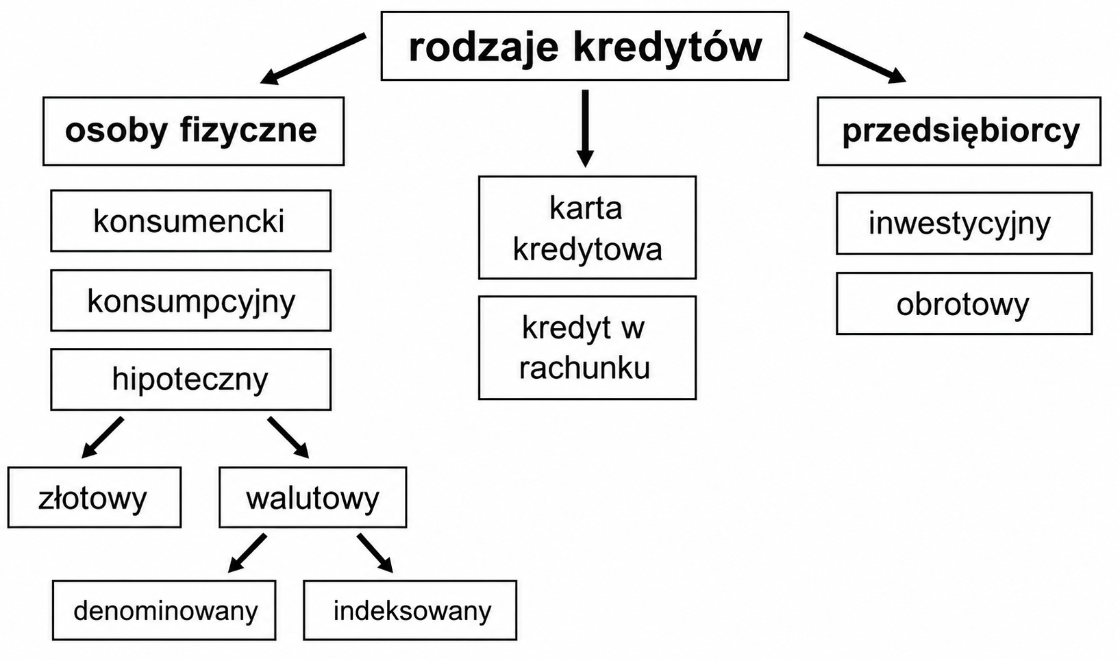
2.3 Rodzaje kredytów

Slide 17
2.4 Co to znaczy „tani kredyt”?
Kredyt nie zawsze jest zły. Jeżeli firma osiąga zyski, część kosztów kredytu (odsetki) można odliczyć od podstawy opodatkowania. Dzięki temu firma płaci niższy podatek. Takie zmniejszenie podatku nazywa się tarczą podatkową. W efekcie kredyt może być tańszym sposobem finansowania niż wykorzystywanie wyłącznie własnych pieniędzy.
Warunkiem jest jednak to, aby firma osiągała dodatni EBIT (Earnings Before Interest and Taxes), czyli zysk z działalności operacyjnej przed zapłaceniem odsetek od kredytów i podatku dochodowego. Jeżeli firma nie osiąga zysków, nie skorzysta z tarczy podatkowej, ponieważ nie będzie miała podatku do obniżenia.
Pojęcia:
Tarcza podatkowa – korzyść finansowa polegająca na tym, że odsetki od kredytu zmniejszają dochód podlegający opodatkowaniu, a więc również wysokość płaconego podatku.
EBIT (Earnings Before Interest and Taxes) – zysk przedsiębiorstwa osiągnięty z podstawowej działalności, obliczany przed odliczeniem kosztów odsetek i podatku dochodowego. Jest wskaźnikiem pokazującym, czy firma zarabia na swojej działalności operacyjnej.

Slide 18
Materiał uzupełniający dla nauczyciela – Temat 2
Porównanie produktów bankowych:
Kredyt w rachunku bieżącym – płynność bieżąca: elastyczny limit zadłużenia w koncie, odsetki naliczane od wykorzystanej kwoty.
Kredyt inwestycyjny – finansowanie aktywów trwałych (maszyny, budynki) w długim terminie; wymaga biznesplanu.
Kredyt dyskontowy – obrót wekslowy: wykup weksli przed terminem płatności po potrąceniu dyskonta.
Kredyt konsolidacyjny – restrukturyzacja zadłużenia: zamiana kilku zobowiązań w jeden dług o niższej racie lub dłuższym terminie.
Gwarancja bankowa – zobowiązanie banku do zapłaty za klienta w razie jego niewypłacalności; zapewnia bezpieczeństwo transakcji.
Uwaga wybór instrumentu zależy od horyzontu potrzeby: rachunek bieżący dla płynności, kredyt inwestycyjny dla aktywów trwałych.

Slide 19
TEMAT 3: RYNEK KAPITAŁOWY
3.1 Pozyskiwanie kapitału na Giełdzie Papierów Wartościowych (GPW)
Dla wielu przedsiębiorstw wejście na Giełdę Papierów Wartościowych w Warszawie (GPW) jest ważnym etapem rozwoju. Dzięki giełdzie firma może zdobyć pieniądze potrzebne na nowe inwestycje, rozwój produktów, zakup nowoczesnych technologii czy ekspansję na zagraniczne rynki.
Obecność na giełdzie daje jednak nie tylko dostęp do kapitału. Jest także potwierdzeniem wiarygodności przedsiębiorstwa. Firmy notowane na GPW są zobowiązane do publikowania swoich wyników finansowych oraz informowania inwestorów o najważniejszych wydarzeniach. Dzięki temu są bardziej rozpoznawalne i często łatwiej zdobywają nowych klientów, partnerów biznesowych czy inwestorów. Można powiedzieć, że wejście na giełdę jest również formą promocji przedsiębiorstwa.

Slide 20
3.2 Akcje i obligacje
Akcje | Obligacje
Akcja oznacza niewielką część własności przedsiębiorstwa. Na polskim rynku funkcjonują dwa główne rynki akcji: Główny Rynek GPW – przeznaczony dla większych i bardziej dojrzałych przedsiębiorstw, które spełniają wysokie wymagania dotyczące przejrzystości i raportowania. NewConnect – rynek przeznaczony przede wszystkim dla młodych, innowacyjnych i szybko rozwijających się firm, np. z branży nowych technologii, gier komputerowych czy biotechnologii. Wymagania dotyczące wejścia na ten rynek są mniej rygorystyczne | Obligacja działa podobnie jak pożyczka. Inwestor kupuje obligację i przekazuje firmie swoje pieniądze. Dodatkową korzyścią jest tzw. tarcza podatkowa. Oznacza ona, że odsetki wypłacane posiadaczom obligacji są dla firmy kosztem prowadzenia działalności. Ponieważ koszty zmniejszają dochód do opodatkowania, przedsiębiorstwo płaci niższy podatek. Dzięki temu rzeczywisty koszt finansowania obligacjami jest niższy niż mogłoby się wydawać. Obligacjami przedsiębiorstw handluje się na rynku Catalyst, który jest częścią GPW
Firma nie musi oddawać pozyskanych pieniędzy. | Firma musi zwrócić pożyczone pieniądze wraz z odsetkami.
Pojawiają się nowi współwłaściciele przedsiębiorstwa – mają prawo głosowania podczas walnych zgromadzeń akcjonariuszy | Właściciele zachowują pełną kontrolę nad firmą.
Inwestorzy mogą uczestniczyć w zyskach firmy, mogą wpływać na najważniejsze decyzje dotyczące przedsiębiorstwa. | Inwestorzy otrzymują wcześniej ustalone odsetki.

Slide 21
3.3 Kapitał podwyższonego ryzyka i środki unijne
Fundusze wypełniają tzw. lukę kapitałową (equity gap) – projekt zbyt ryzykowny dla banku, zbyt mały na debiut giełdowy:
Venture Capital (VC) – inwestycje w firmy będące w fazie ekspansji.
Aniołowie Biznesu (Business Angels) – inwestorzy prywatni wspierający fazę zalążkową (seed).
Anioł Biznesu | Venture Capital
Prywatna osoba inwestująca własne pieniądze. | Profesjonalny fundusz inwestycyjny.
Inwestuje na bardzo wczesnym etapie rozwoju firmy. | Inwestuje w firmy, które już działają i chcą szybko się rozwijać.
Oferuje pieniądze oraz własne doświadczenie. | Oferuje kapitał, wsparcie ekspertów i pomoc w dalszym rozwoju przedsiębiorstwa.

Slide 22
3.4 Inkubatory przedsiębiorczości
MSP stanowią 99,8% firm w Polsce i generują 46,6% PKB; tylko 59% firm zarejestrowanych w 2023 r. przetrwało pierwszy rok. Funkcje inkubatorów:
Udostępnianie infrastruktury – preferencyjny najem powierzchni biurowych i produkcyjnych; Akademickie Inkubatory Przedsiębiorczości pozwalają działać bez rejestrowania własnej firmy.
Doradztwo merytoryczne – obsługa prawna, księgowa i podatkowa w formule biur wspólnych (shared services), uzupełniona programami mentoringowymi.
Pomoc w pozyskiwaniu kapitału – kojarzenie z sieciami Aniołów Biznesu oraz pomoc w przygotowaniu wniosków o pożyczki i dotacje unijne.
Typowy Anioł Biznesu – przedsiębiorca lub menedżer 31–50 lat, inwestujący kilkadziesiąt–kilkaset tys. zł; projekty mieszczą się zwykle w przedziale 50 tys. – 5 mln zł.
Perspektywa unijna – obecna perspektywa 2021–2027 zbliża się ku końcowi; kolejne lata mogą być jednymi z ostatnich z łatwym dostępem do dotacji bezzwrotnych.
Efekt inkubatory obniżają koszty stałe, redukują ryzyko operacyjne i zmniejszają koszt pozyskania finansowania zewnętrznego.

Slide 23
3.5 Finansowanie z funduszy europejskich i grantów
Nie wszystkie pieniądze na rozwój firmy trzeba pożyczać lub pozyskiwać od inwestorów. Przedsiębiorstwa mogą również ubiegać się o dotacje i granty, czyli bezzwrotne wsparcie finansowe.
Czym są fundusze europejskie?
Fundusze europejskie to środki finansowe pochodzące z budżetu Unii Europejskiej, które mają wspierać rozwój gospodarki, przedsiębiorczości, innowacji oraz ochronę środowiska.
Firma może otrzymać dofinansowanie m.in. na:
zakup nowoczesnych maszyn i urządzeń,
prowadzenie badań i tworzenie nowych produktów,
wdrażanie innowacyjnych technologii,
cyfryzację przedsiębiorstwa,
szkolenia pracowników,
inwestycje ekologiczne (np. odnawialne źródła energii).
Czym jest grant?
Grant to bezzwrotne dofinansowanie przyznawane na realizację określonego projektu. Aby je otrzymać, przedsiębiorstwo musi przygotować wniosek i wykazać, że planowana inwestycja przyniesie określone korzyści, np. stworzy nowe miejsca pracy lub wprowadzi innowacyjne rozwiązania.

Slide 24
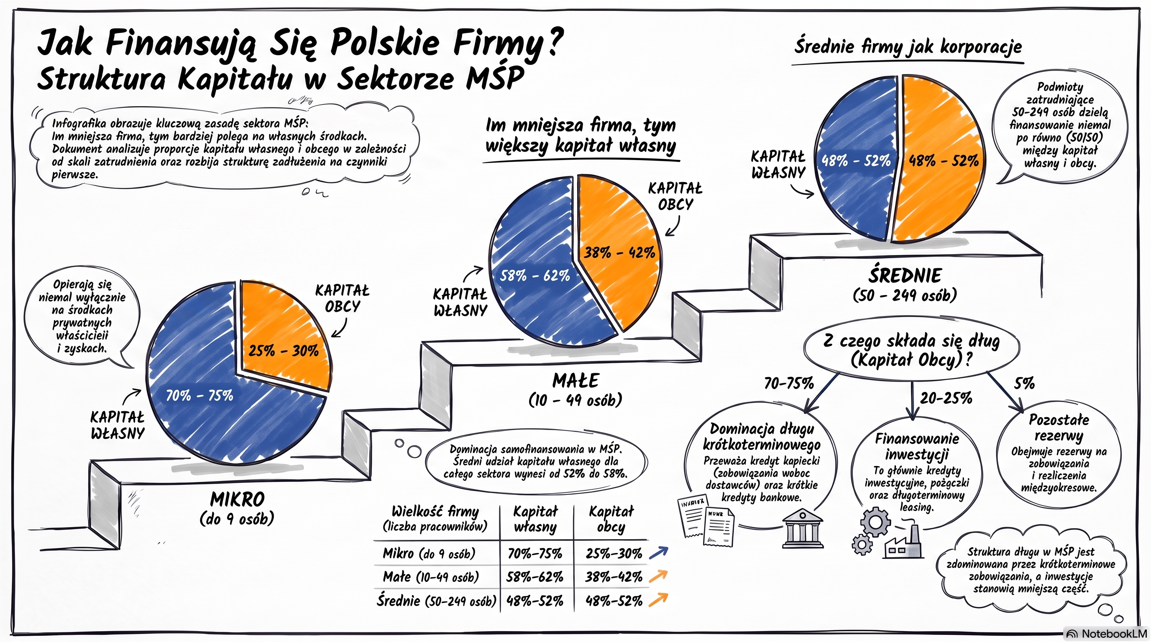
Dane na podstawie: GUS (2025) Działalność przedsiębiorstw niefinansowych w 2024 r.

Slide 25
Ćwiczenie - zasady
Case study: Inwestycja Firmy X
Podzielcie się na grupy 3–4-osobowe.
Przeczytajcie opis sytuacji firmy.
Przeanalizujcie: na co firma potrzebuje pieniędzy, jakie są zalety i wady każdego źródła finansowania, które rozwiązanie będzie najkorzystniejsze.
Zwróćcie uwagę, że: zakup maszyn jest inwestycją długoterminową, zakup materiałów i zapasów dotyczy bieżącej działalności firmy.
Wybierzcie jedno (lub dwa uzupełniające się) źródła finansowania i przygotujcie krótkie uzasadnienie (2–3 minuty prezentacji).

Slide 26
Ćwiczenie - studium przypadku
Firma X produkuje ekologiczne bidony i termosy. Działa na rynku od 3 lat i zatrudnia 20 pracowników. W ostatnim roku sprzedaż znacząco wzrosła, dlatego firma planuje rozwój.
Potrzebuje 1 000 000 zł na:
zakup nowych maszyn produkcyjnych (700 000 zł),
zwiększenie zapasów materiałów i surowców (300 000 zł).
Firma ma dobrą opinię na rynku i osiąga zyski, ale właściciele nie chcą podejmować zbyt dużego ryzyka utraty kontroli nad przedsiębiorstwem.
Możliwe źródła finansowania:
kredyt bankowy,
emisja obligacji,
inwestor typu Venture Capital / Anioł Biznesu,
emisja akcji.

Slide 27
Ćwiczenie – materiał dla nauczyciela
Pytania pomocnicze:
Czy firma będzie musiała oddać część własności przedsiębiorstwa?
Czy będzie zobowiązana do regularnej spłaty zadłużenia?
Które rozwiązanie jest najbardziej ryzykowne?
Które daje największą swobodę działania?
Jakie źródło najlepiej pasuje do zakupu maszyn, a jakie do finansowania bieżącej działalności?
Podsumowanie:
nie istnieje jedno najlepsze źródło finansowania dla każdej firmy, wybór zależy od etapu rozwoju przedsiębiorstwa, celu finansowania oraz poziomu ryzyka, jaki właściciele są gotowi zaakceptować, w praktyce przedsiębiorstwa często korzystają z kilku źródeł finansowania jednocześnie (np. kredytu na zakup maszyn i kredytu obrotowego na bieżącą działalność).

Slide 28
PODSUMOWANIE: KLUCZOWE ZASADY -
Zasada dopasowania (Matching Principle): aktywa trwałe finansuj kapitałem długoterminowym (kredyt inwestycyjny, obligacje), a obrotowe – krótkoterminowym (kredyt w rachunku, faktoring).
Wykorzystaj „tani” dług: dzięki tarczy podatkowej kredyt jest tańszy niż kapitał własny, o ile firma generuje dodatni EBIT.
Buduj wiarygodność wewnętrzną (zoptymalizuj samofinansowanie zanim pójdziesz do banku) i dywersyfikuj źródła – poleganie na jednym banku jest ryzykowne.

Slide 29
PYTANIA I DEBATA
Pytanie 1. Dlaczego kredyt kupiecki jest uznawany za najpopularniejszą, a zarazem ryzykowną formę finansowania?
(Brak formalności vs. ryzyko zatorów płatniczych.)
Pytanie 2. Jak stopa podatkowa wpływa na chęć firm do zadłużania się? (Im wyższa stopa, tym większa korzyść z tarczy podatkowej.)
Temat debaty:
„Czy w obliczu kryzysu finansowego bezpieczniej jest finansować rozwój poprzez dług bankowy wsparty gwarancjami państwowymi (np. BGK), czy poprzez wprowadzenie Anioła Biznesu, co wiąże się z utratą części kontroli, ale brakiem konieczności spłaty rat?”

